Slide 1
Specie

Slide 2
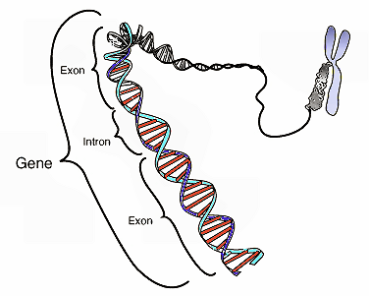
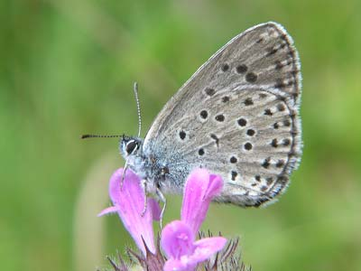
Specie: Introduzione
Il concetto di specie è centrale nella studio della biodiversità a livello di popolazione e comunità
Costituisce l’unità base di tutte le misure di biodiversità
Gene
Diversità genetica
Specie
Diversità delle comunità

Slide 3
Specie e popolazioni: Introduzione
La maggior parte delle misure di biodiversità sono basate sul numero di specie;
2) Per stimare l’abbondanza di una popolazione dobbiamo saper distinguere le varie specie;
3) La definizione di priorità per la conservazione è basata sulla conoscenza dello status del maggior numero di specie e della loro biologia
Concetto di specie= varie definizioni!

Slide 4
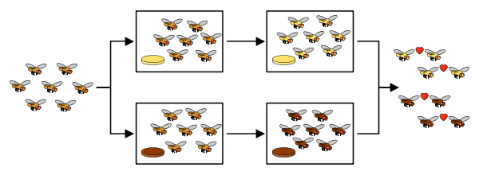
Concetto Biologico di Specie (CBS)
La specie è costituita dall'insieme degli organismi capaci di incrociarsi tra loro, dando origine a prole simile ai genitori e, a sua volta feconda
In questa definizione il carattere discriminante non è l'aspetto, ma l'isolamento riproduttivo

Slide 5
Concetto Biologico di Specie (CBS)
Enfasi al concetto di isolamento riproduttivo
Meccanismi che impediscono la riproduzione e mantengono l’isolamento riproduttivo
1. Meccanismi che impediscono l’accoppiamento
2. Meccanismi che non impediscono l’accoppiamento ma che generano sterilità nella prole

Slide 6
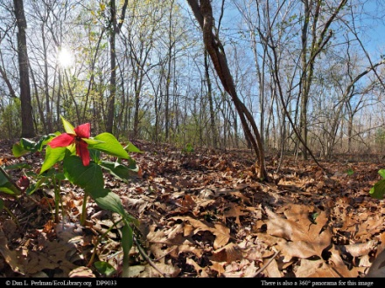
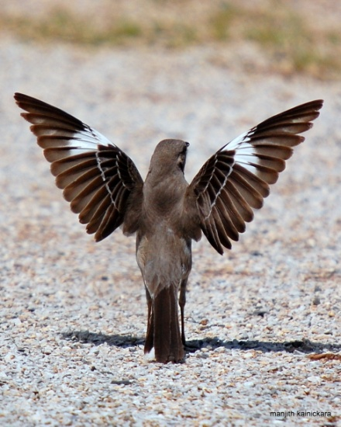
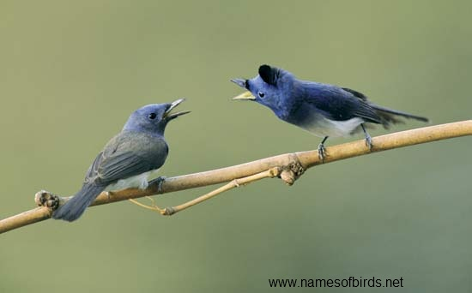
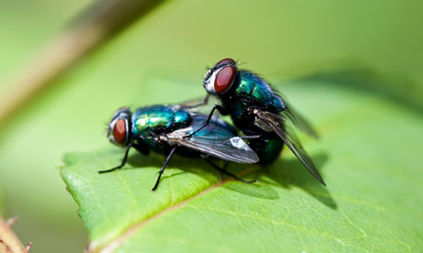
CBS: Meccanismi che impediscono l’accoppiamento
Separazione temporale delle attività di accoppiamento
Comportamenti specifici di accoppiamento
Sistemi di riconoscimento
Barriere fisiche
Seperazione della nicchia ecologica fra specie molto vicine

Slide 7
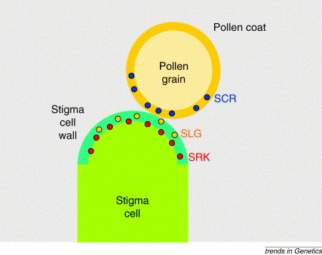
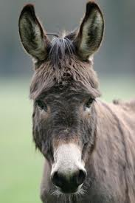
CBS: Meccanismi che generano sterilità nella prole
Sistemi di riconoscimento a livello molecolare
Impedimento della divisione cellulare (mitosi) in caso di cross-fertilization
Infertilità della prole:
cavallo femmina X asino maschio
Mulo (sterile)

Slide 8
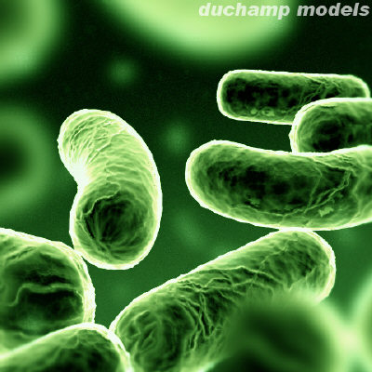
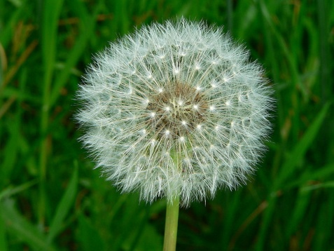
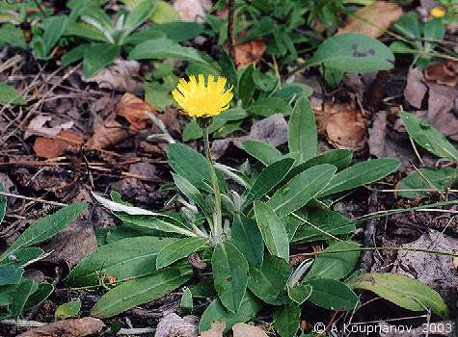
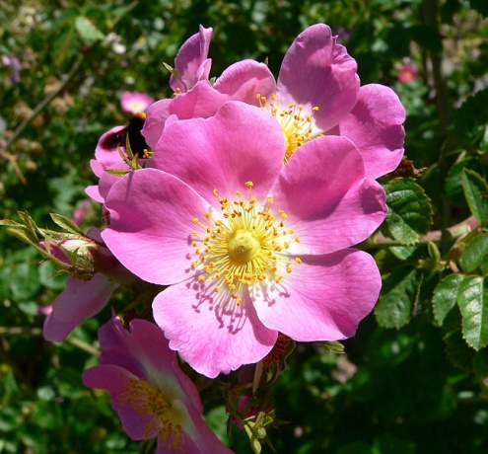
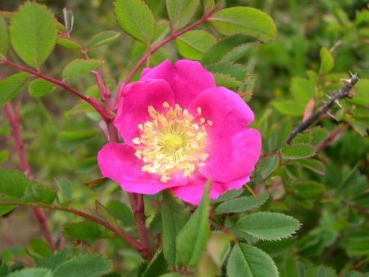
Problemi con il CBS
Difficile da applicare in gruppi di organismi in cui la riproduzione sessuale è rara o assente (e.g., batteri, molte piante…)
Gruppi in cui non esistono chiare barriere riproduttive fra specie molto vicine (e.g., molte specie di piante)

Slide 9
Problemi con il concetto di CBS
Spesso è difficile osservare i limiti geografici dell’isolamento riproduttivo
Non si può usare il concetto con una prospettiva temporale di lungo periodo (e.g., fossili)
Impossibile da determinare per tutte le specie (risorse di tempo e soldi limitate)

Slide 10
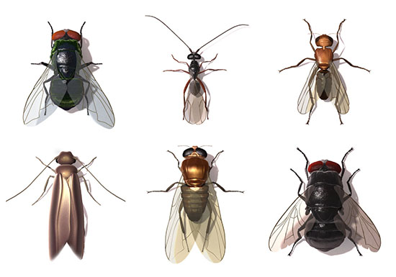
Un’alternativa al CBS
Morfospecie = definizione della specie sulla base di discontinuità nelle caratteristiche fisiche e morfologiche (e.g., genitali, dimensione, colore, forma, pelositá, etc.)
Non c’è garanzia di isolamento
riproduttivo
Ad es. Molti gruppi di insetti negli ecosistemi tropicali

Slide 11
Definizione operativa di specie
CBS + MORFOSPECIE
Le specie sono gruppi di organismi che differiscono in una o più carattersitche morfologiche e che non si riproducono frequentemente in natura anche se condivdono lo stesso ambiente

Slide 12
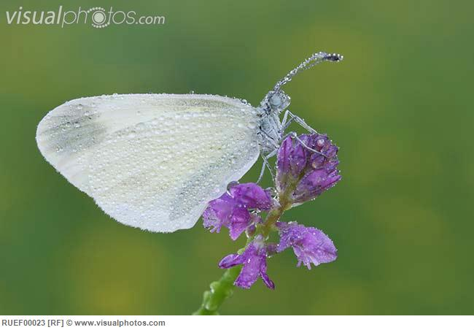
Definizione operativa di specie
La tassonomia può non riflettere relazioni genetiche reali: la variazione fra popolazioni può essere sia soprastimata sia sottostimata
Specie reale
Specie reale
Specie reale
Specie reale
Leptidea sinapis
Specie riconosciuta
dall’attuale sistema
tassonomico
Specie reale

Slide 13
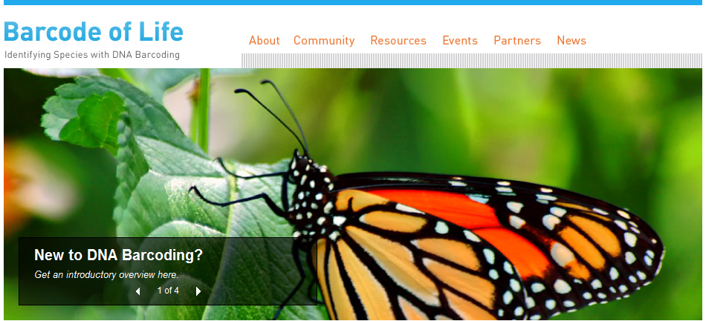
Tassonomia!
La tassonomia è un elemento fondamentale nelle scienze
ecologiche e di conservazione
Crisi nella tassonomia tradizionale morfologica, ma grandi passi
avanti con la tecnologia del barcoding
http://www.barcodeoflife.org/

Slide 14
Concetti di base sulle specie

Slide 15
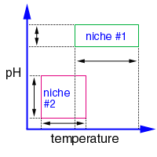
Concetti di base sulle specie
La nicchia ecologica è un termine che indica la posizione di una specie all'interno di un ecosistema, caratterizza le condizioni biotiche e abiotiche in cui può vivere
Esempio pH + temperatura

Slide 16
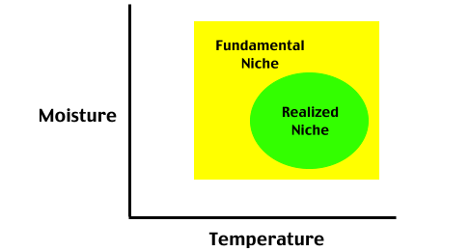
Concetti di base sulle specie
La nicchia fondamentale è la nicchia massima teorica occupata da una popolazione in condizioni ideali
La nicchia realizzata è invece quella realmente occupata da una popolazione
pH
Temperatura

Slide 17
Adattamenti delle specie
L’ambiente cambia costantemente nello spazio e nel tempo e le specie devono sviluppare degli adattamenti che le permettono di sopravvivere alle diverse condizioni
AMBIENTE Gerarchia nelle risposte
Comportamento
Fisiologia
Morfologia
Genetica
Tempo

Slide 18
Definizione di ‘trait’
Per ‘trait’ si indica una caratteristica misurabile di un individuo o di una specie che potenzialmente può influenzare la sua fitness o performance. Queste caratteristiche possono essere:
-MORFOLOGICHE (dimensione, colore, apparato boccale,...)
-BIOCHIMICHE (metaboliti secondari,...)
-COMPORTAMENTALI (dispersione, selezione di una pianta ospite,...)
-FENOLOGICHE (fenologia riproduzione,...)

Slide 19
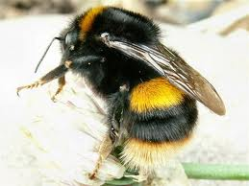
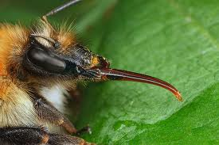
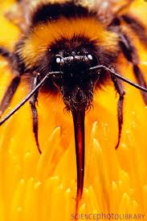
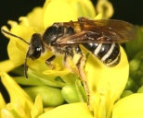
Definizione di ‘trait’
Spesso si parla di ‘Functional traits’
“Response traits”
determinano la risposta della specie ad una pressione
“Effect traits”
Determina l’effetto della specie sull’ecosistema
DIMENSIONE
LUNGHEZZA LIGULA
Risposta (performance)
Servizio (impollinazione)
Pressione (e.g. Temperatura)
Corta
Lunga

Slide 20
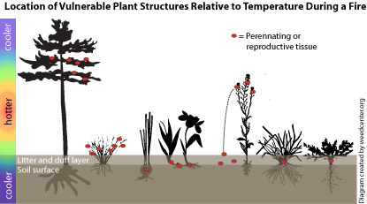
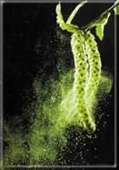
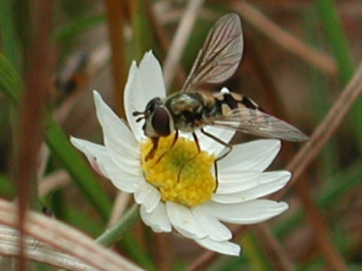
“Functional traits”: piante
Morfologia (SLA, “life-form”, etc.)
Fenologia (epoca di fioritura,…)
Biologia fiorale e riproduttiva (tipo di impollinazione, numero di semi…)

Slide 21
Functional traits: piante
http://www.try-db.org/TryWeb/Home.php
http://www.ufz.de/index.php?en=14718
http://data.kew.org/sid/sidsearch.html

Slide 22
Generalisti vs. specialisti
Ogni specie in una comunità ha la propria nicchia ecologica che non coincide necessariamente con quella delle altre specie che formano la stessa comunità
Generalisti vs. specialisti

Slide 23
Generalisti vs. specialisti
Specialisti hanno delle nicchie ecologiche molto ristrette per condizione biotiche e abiotiche
Generalisti hanno delle nicchie ecologiche molto più ampie
Specialista
Generalista
pH
Temperatura

Slide 24
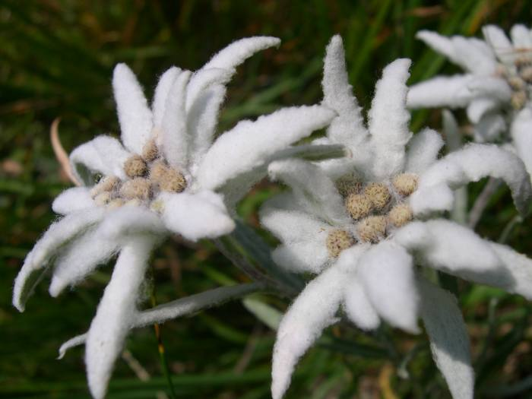
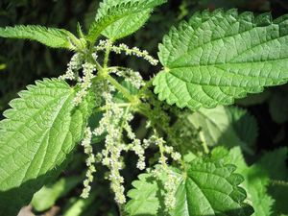
Generalisti vs. specialisti
Esempi fra le piante?
9
Specialista
pH
7
Generalista
5
Temperatura

Slide 25
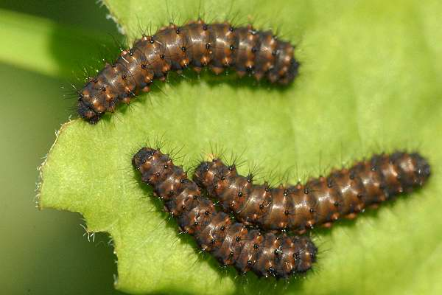
Generalisti vs. specialisti
Esempi fra gli insetti?
Specie A
Piante ospiti
Lepidotteri diurni si sviluppano come larve su piante ospiti
Specie B
Temperatura
Chi è lo specialista?

Slide 26
Generalisti vs. specialisti
Generalisti Specialisti
Generalisti spesso dominano
gli ecosistemi disturbati
Specialisti sono spesso
le specie rare, minacciate
v
Specie keystone
nel funzionamento
degli ecosistemi
Specie con priorità
di conservazione

Slide 27
Specie a strategia r e K
Gradiente di diversa strategia
Opportunistiche
(strategia-r)
Specie equilibrio
(strategia-K)
Molte specie mostrano strategie intermedie e possono
mostrare diverse strategie a seconda delle condizioni
ambientali o delle diverse fasi del loro ciclo

Slide 28
Specie a strategia r
Le specie a strategia r sono caratterizzate da elementi che denotano una notevole capacità di "invasione" dell'ambiente ma anche una sostanziale instabilità:
Elevata prolificità;
Cicli di sviluppo brevi;
Intenso turn-over generazionale;
Elevata mortalità;
Piramidi di età a larga base

Slide 29
Specie a strategia k
Le specie a strategia K sono caratterizzate da elementi che denotano una crescita demografica lenta ma sostanzialmente stabile:
Fertilità moderatamente bassa;
Cicli di sviluppo ontogenetico relativamente lunghi;
Ricambio generazionale differito nel tempo, con sovrapposizione di più generazioni;
Basso tasso di mortalità;
Piramidi di età con fasce proporzionatamente distribuite.

Slide 30
Esistono molti altri tipi di classificazione delle specie!
Specie
Gruppi funzionali
Superare l’identità della specie
Generalizzare risposte o effetti sugli ecosistemi

